Slide 1

NTUT-ACM社團網頁
102820014傅意茹 102820021詹智德

Slide 2
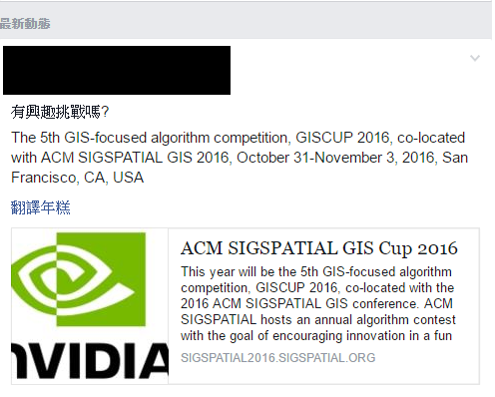
發現的問題
NTUT-ACM是學校內一個專門比程式競賽(ACM等)的社團，但是因為沒有專門的網頁，且臉書的功能並沒有很齊全，所以時常造成困擾。
像這種關於比賽等訊息常被其他的貼文沉到海底，同時因為沒有分類功能讓社員不好取得消息

Slide 3
網站地圖
NTUT-ACM
關於我們
最新消息
分類題庫
討論區
教學資源
Greedy
DP
DSU

Slide 4
技術要求
使用語言:Html、css、jquery

Slide 5
1
主導覽列
1
社團LOGO
常用的項目連結
最新消息或活動連結
功能導覽列

Slide 6
1
1
社團LOGO
主導覽列
此頁標題
內容
選擇觀賞內容
功能導覽列

Slide 7
1
主導覽列
2
1
社團LOGO
3
換頁條
2
此頁標題
3
選擇觀賞內容
顯示內容
消息標題
換頁條
功能導覽列

Slide 8
1
主導覽列
此頁標題
1
社團LOGO
相關網頁連結、圖片
功能導覽列

Slide 9
1
主導覽列
2
社團LOGO
換頁條
1
3
此頁標題
2
顯示內容
3
選擇觀賞內容
消息標題
換頁條
新增內容
功能導覽列

Slide 10
1
主導覽列
此頁標題
1
社團LOGO
相關網頁連結、圖片
功能導覽列

Slide 11




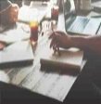
1
色彩
R:66, G:66, B:66
灰色讓人聯想到夜空，同時也使人沉著冷靜，很適合用來學習事物。
2
視覺回饋
Hover
Normal
Pressed
Picture Hover
Picture Normal

Slide 12

3
字型
瀨戶字體讓文字內容充滿了生氣，也讓看的人感到快樂，所有標題都用粗體、放大，字形以黑或白為主讓人方便辨別。
4
LOGO
LOGO使用與網頁整體色調相反的白色。

